Slide 2
站在未来看现在
方建伟 | 执业编号:A1120613090012
·
经传多赢资深投顾，经传十大金牌讲师，注册理财规划师
·
从事证券行业10余年，自创一套“股海钓鱼操作系统”，真正教中小投资者能够理解市场，更好的适应市场，在市场当中稳定的获利。
Notes:
自我介绍，自己由2010年的技术到现在的价值思路，价投在中国有用吗？茅台？这两年的白马。国情不同，我们需要有一个中国式特色的价投，国家之一就是我们的退市，美国每年的退市比IPO还要多。

Slide 3
第一章
风浪越大，鱼越贵
第二章
价值选股，趋势做
第三章
知行合一，致良知

Slide 4
PART 01
风浪越大，鱼越贵

Slide 5
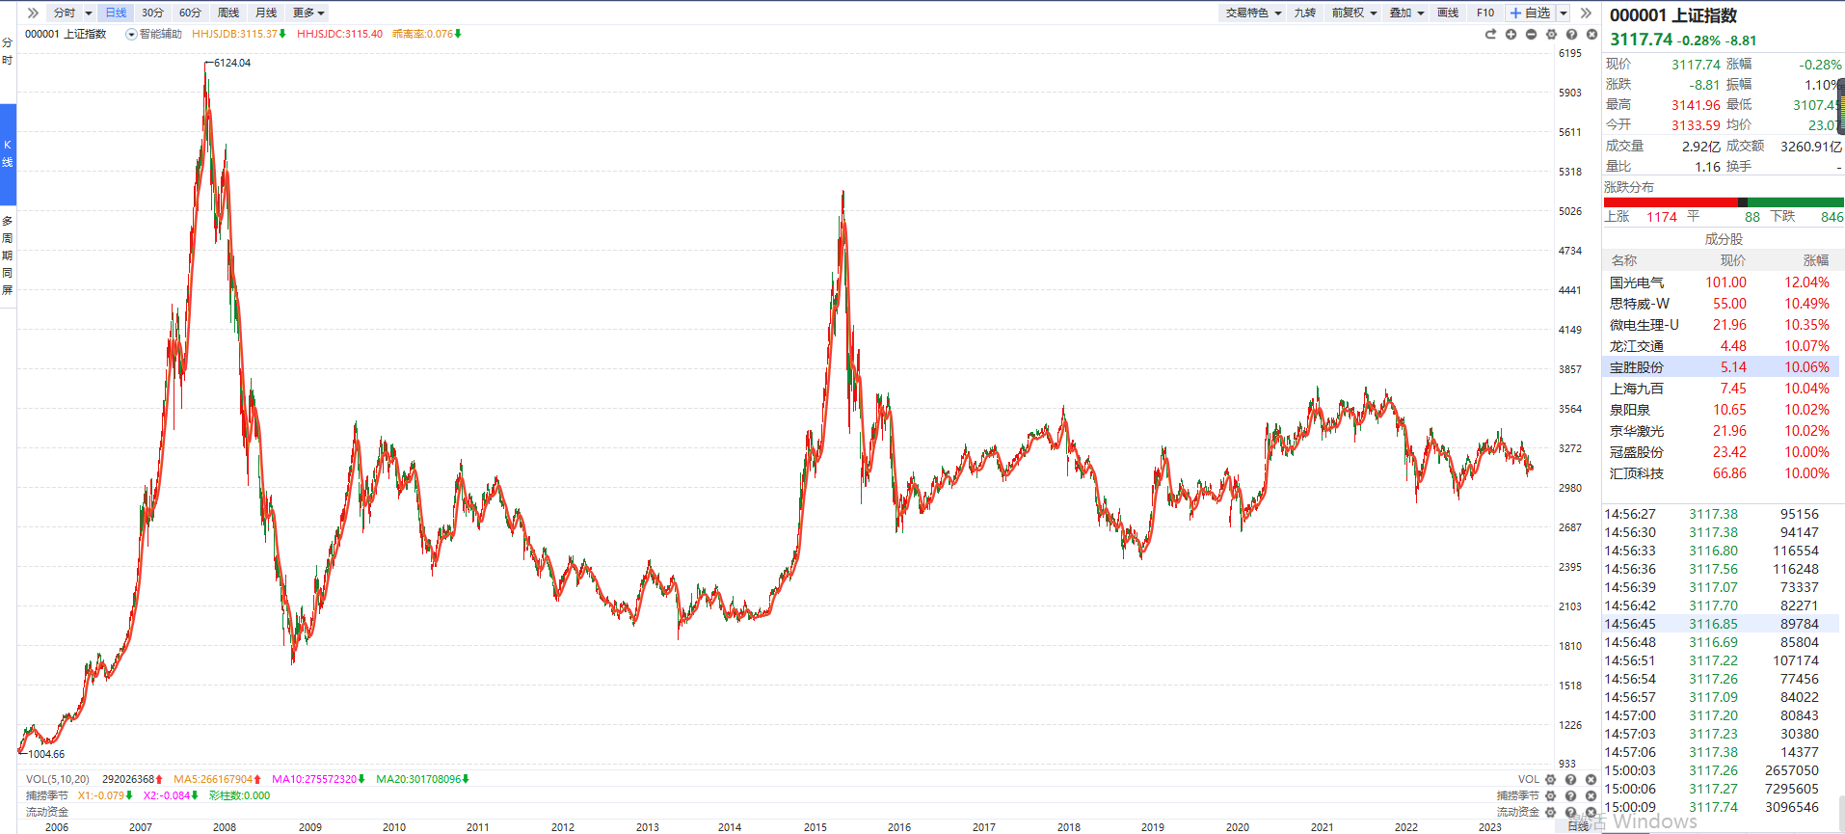
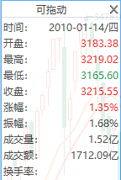
13年了还在这里

Slide 6
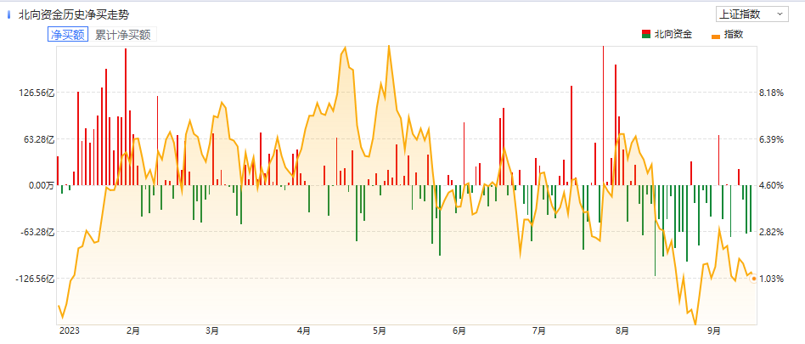
北向资金与上证指数

Slide 7
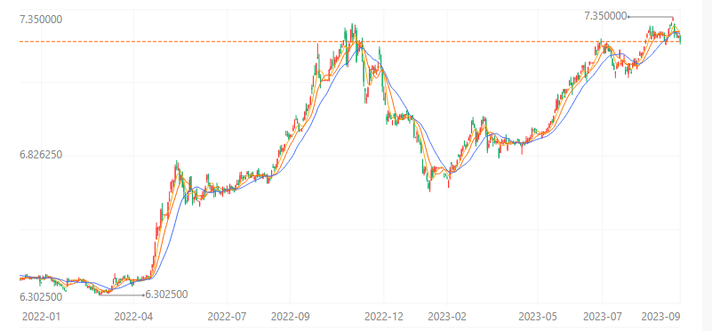
人民币汇率
一是美国经济仍有较强的韧性，GDP、零售、就业处于相对高位，而中国经济则是冲高回落，再度磨底；
二是中美货币周期错位，利差延续高位运行，美国由于通胀粘性，加息预期犹存，反观国内加大稳增长力度，降息节奏加快。

Slide 8
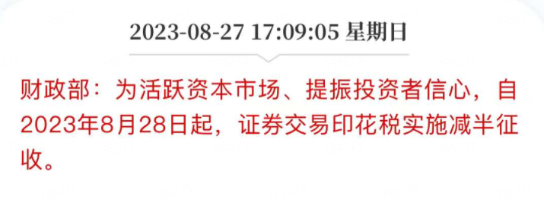
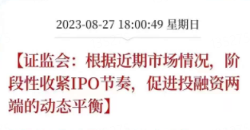
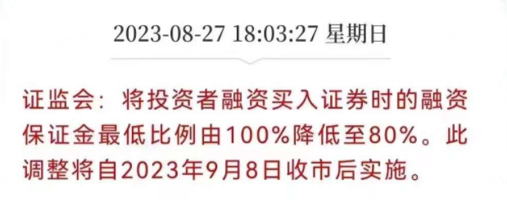
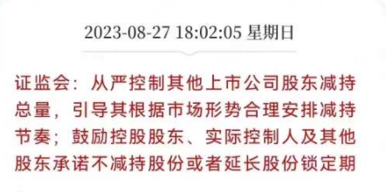
组合拳频出手
Notes:
如果重要的政策已经出来了，那么离市场的真正底也就不远了。

Slide 9
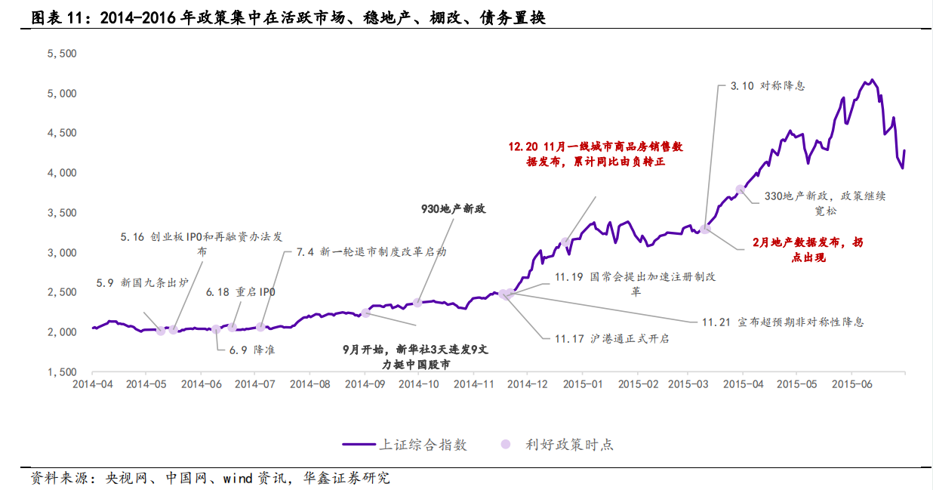
利好总是滞后表现

Slide 10
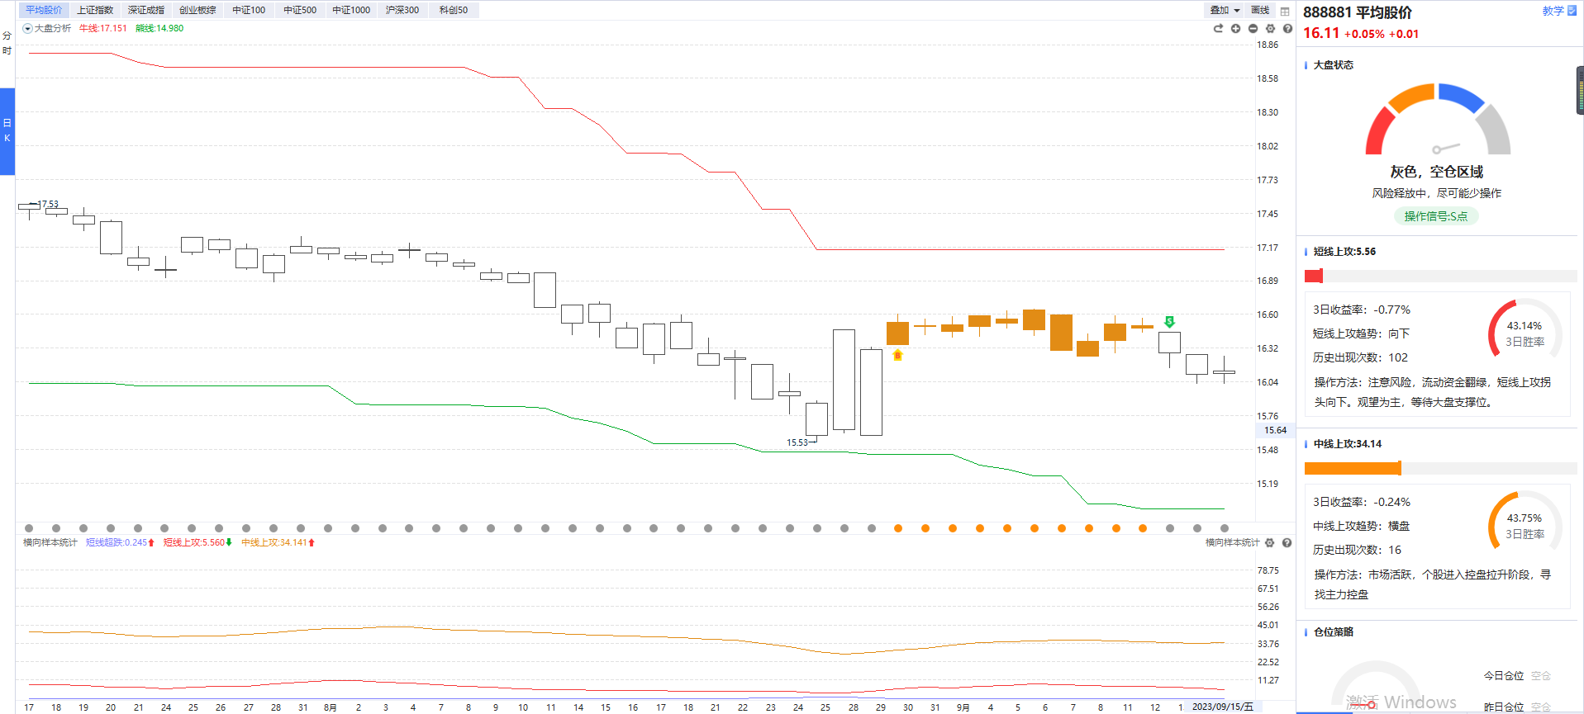
大盘分析
横盘统计红色数值
进入到5.56，5以内
就是短期的低点值

Slide 11
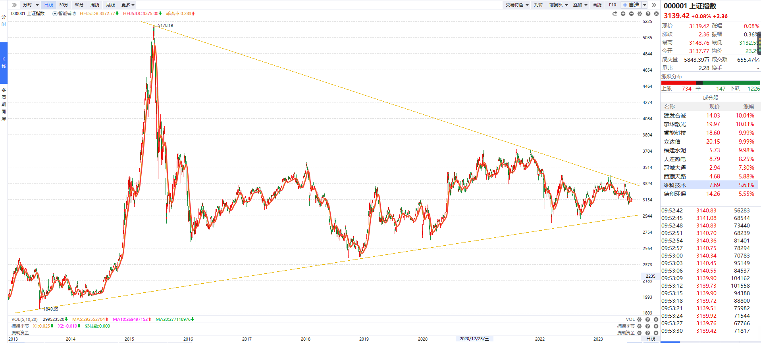
收敛三角形
指数区间逐步收缩
震荡在前，突破在后

Slide 12
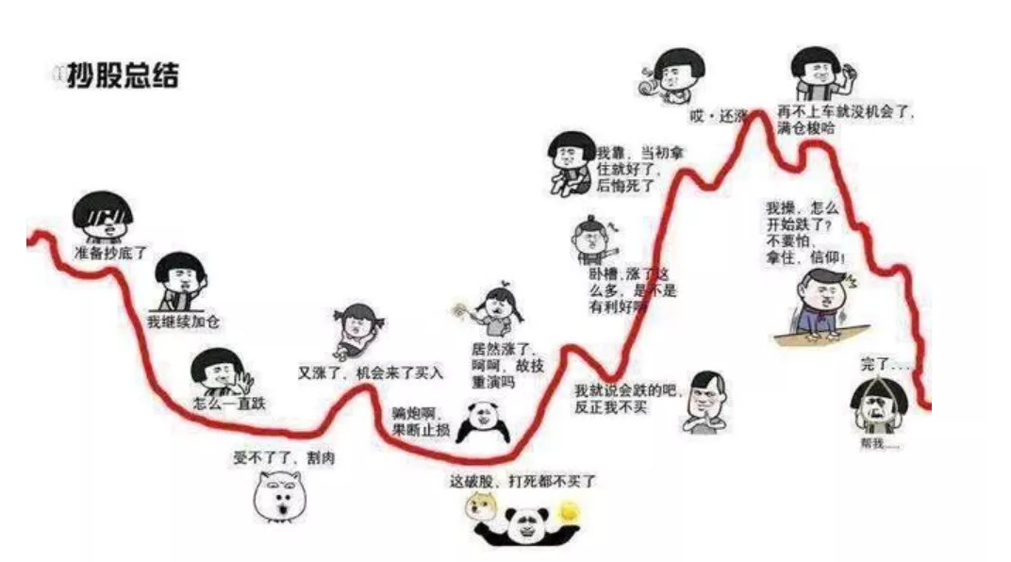
周期才是永恒的
图片来源于网络
图片来源于网络

Slide 13
市场综合看法
1、8月底的持续利好政策，表明政策底已经出现
2、市场底仍然需要磨合，汇率底决定市场底的进度
3、大周期处于收敛三角形中，9月更多是脱底走势
4、在存量资金有限的情况下，专注于市场局部的机会
5、机会是跌出来的，越是低迷的时候，越要去关注

Slide 14
PART 02
价值选股，趋势做
Notes:
中国特色价投

Slide 15
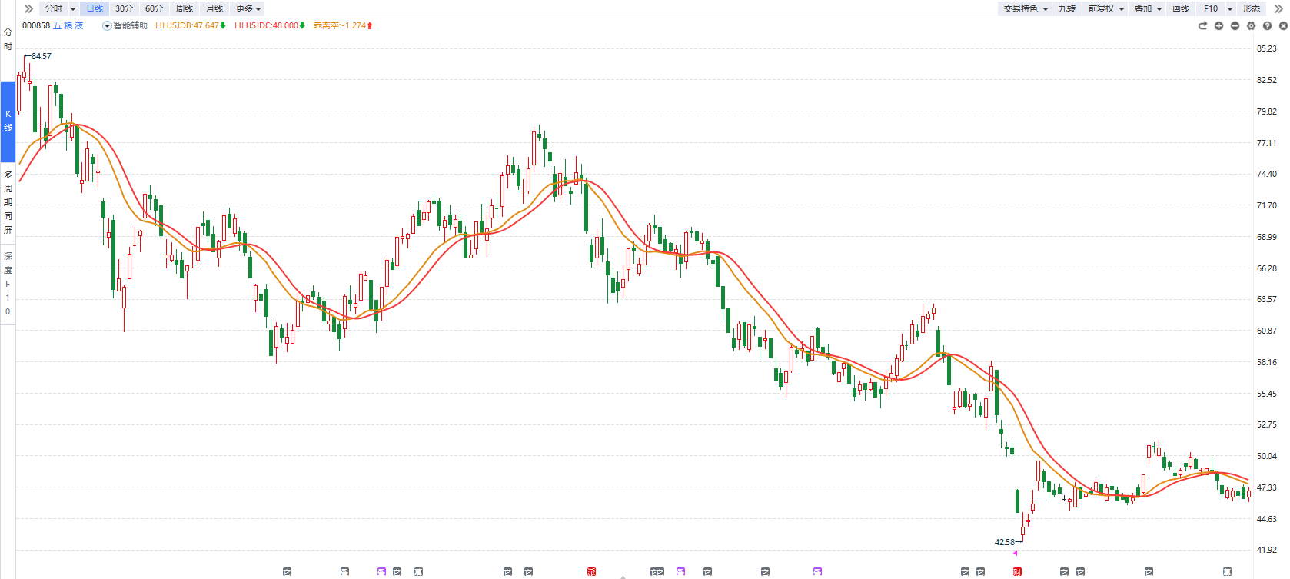
跌出来的5倍-五粮液

Slide 16
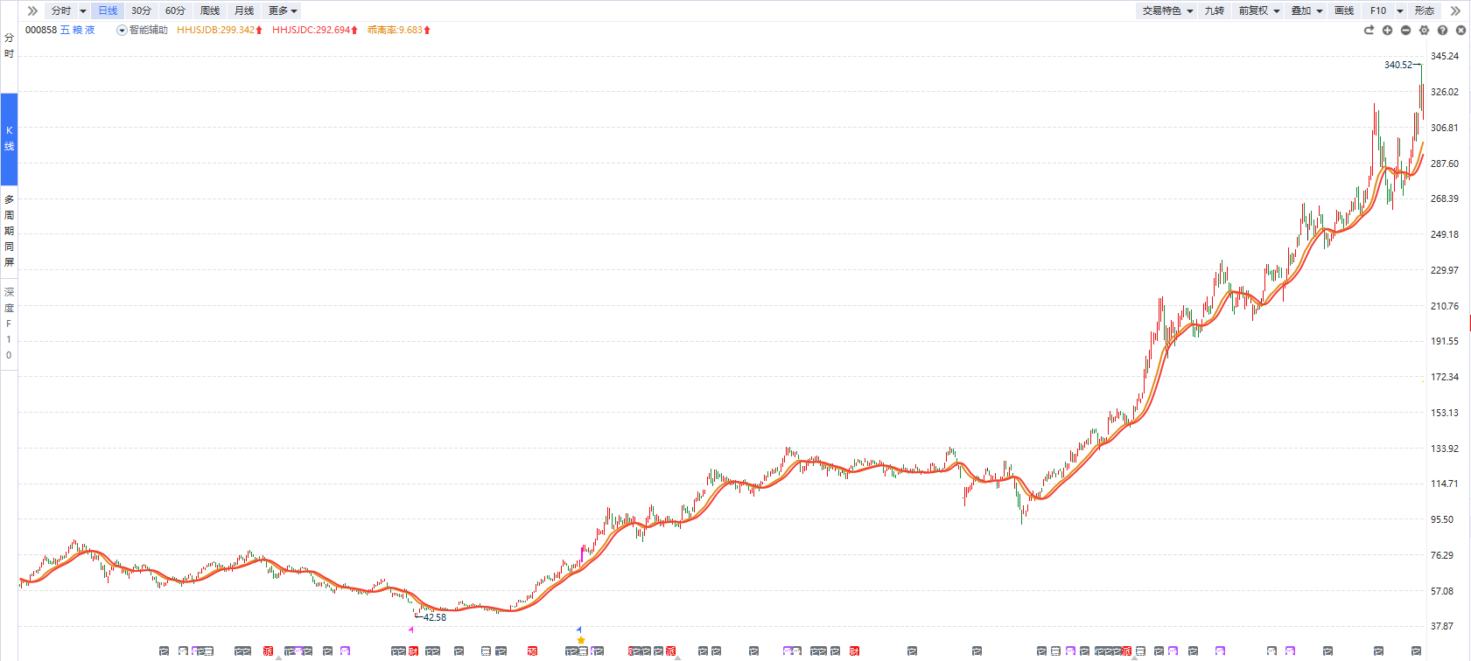
跌出来的5倍-五粮液
不识庐山真面目，只缘身在此山中
Notes:
每一轮下跌都是给予清醒的人一次财富抬升的机会，顺势赚快钱，逆势赚大钱。

Slide 17
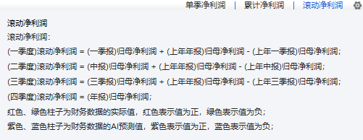
第一步：选好公司
基本面分析：滚动净利润连续增长

Slide 18
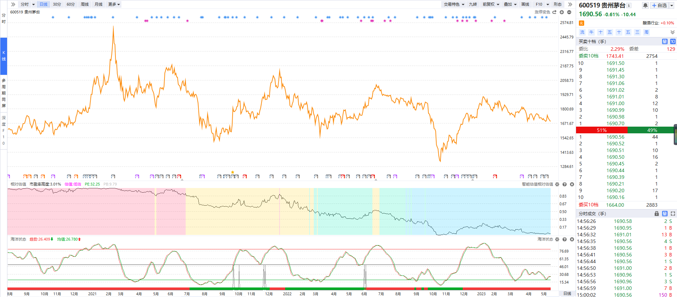
第二步：买便宜的

Slide 19
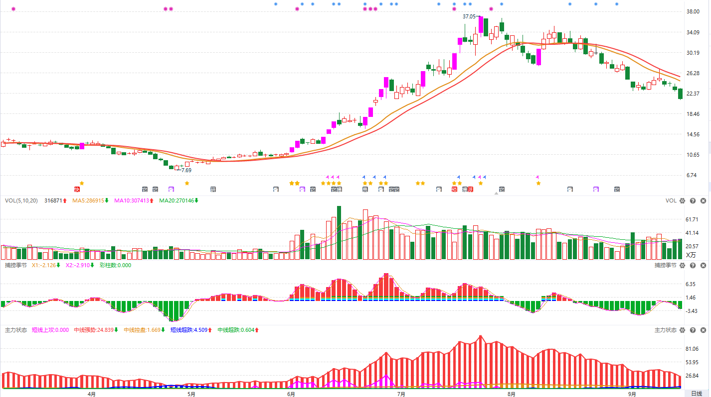
第三步：技术确认
做头破位
趋势结束
筑底突破
趋势开始
1、跟趋势，争取沿着趋势赚一大波
2、趋势一旦改变（破位），则出局观望

Slide 20
第四步：买卖操作
1、个股突破智能辅助线之后的回踩即为买入的时机；
2、大盘流动资金翻红则一次性建仓，大盘流动资金翻绿则只建一半；
3、初期买入之后，设置止损为-8%（以成本价计，正常范围是5%-10%间）；
4、个股一旦启动上涨，则卖出的时机为跌破智能辅助线3%（乖离率为-3%）
补：对于经不住个股的涨跌波动的，可以采用上涨一定幅度先减点仓的策略，在盈利情况下减仓可以有效的降低成本，从而提高持股的信心。

Slide 21
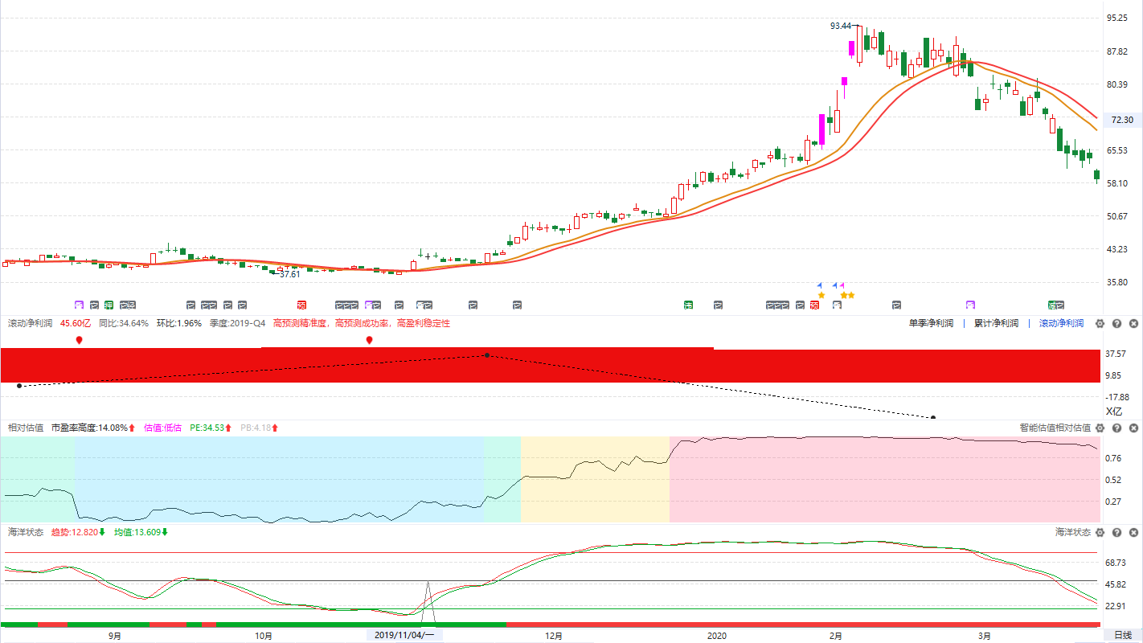
案例讲解2
破位
回踩

Slide 22
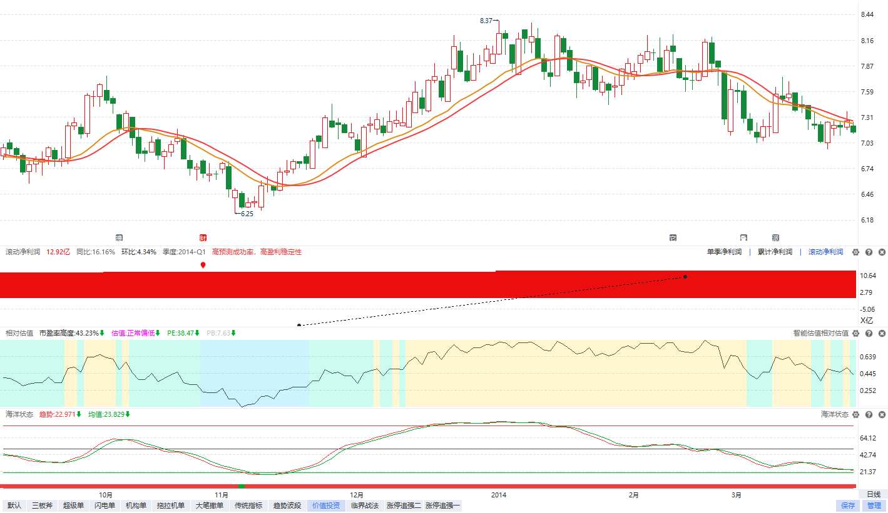
案例讲解3
破位
回踩

Slide 23
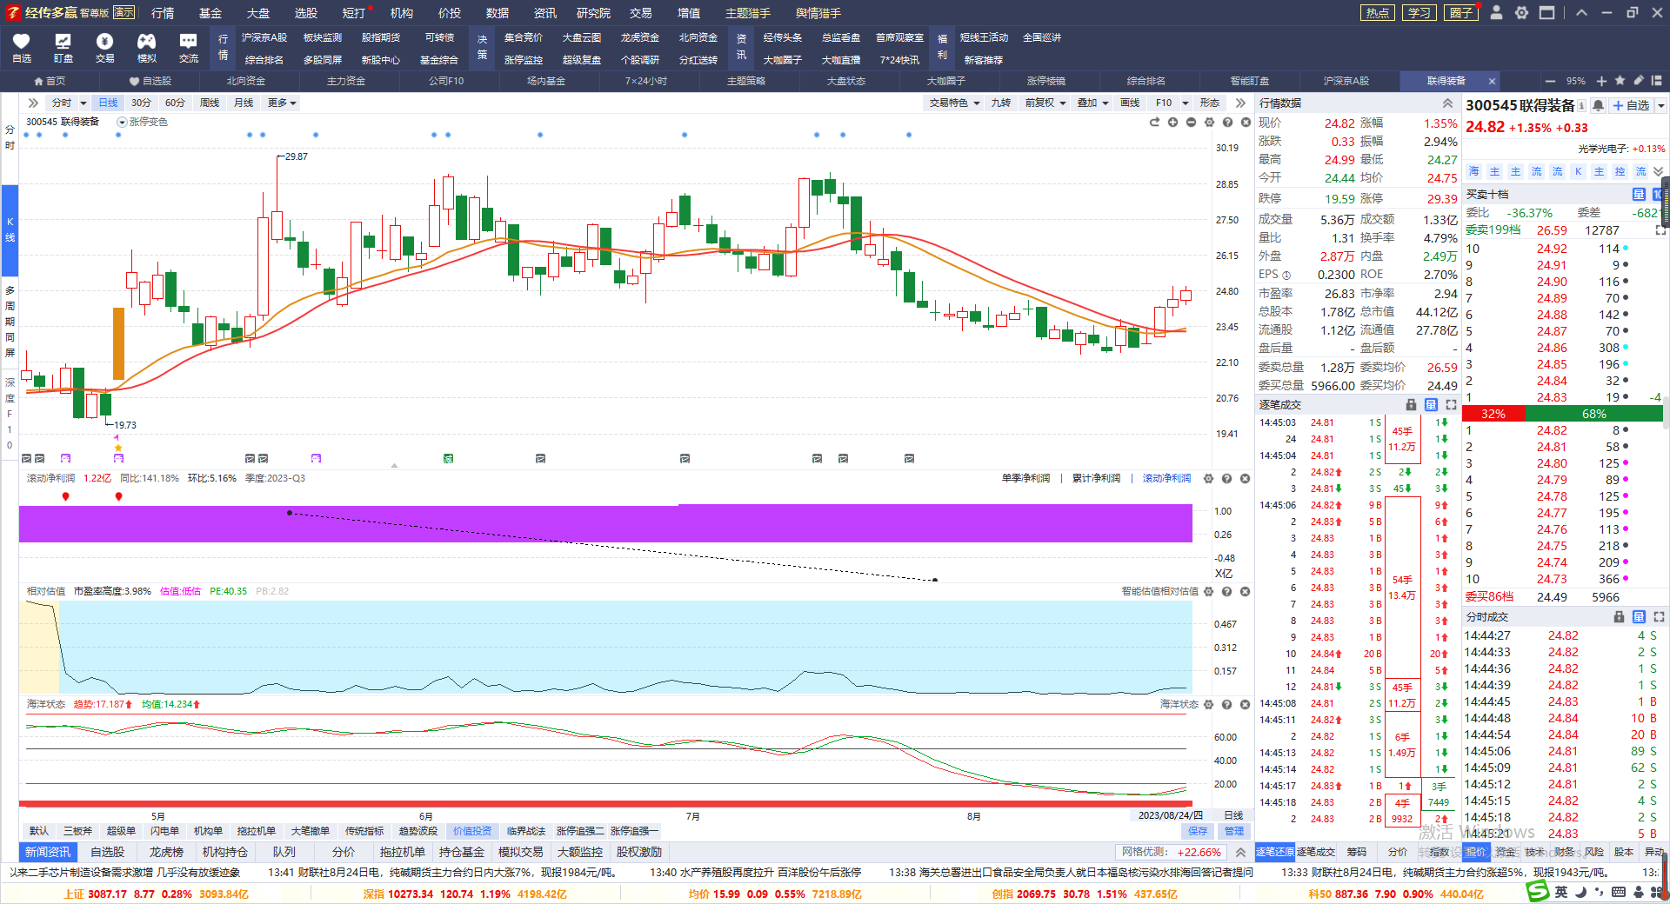
案例讲解4

Slide 24
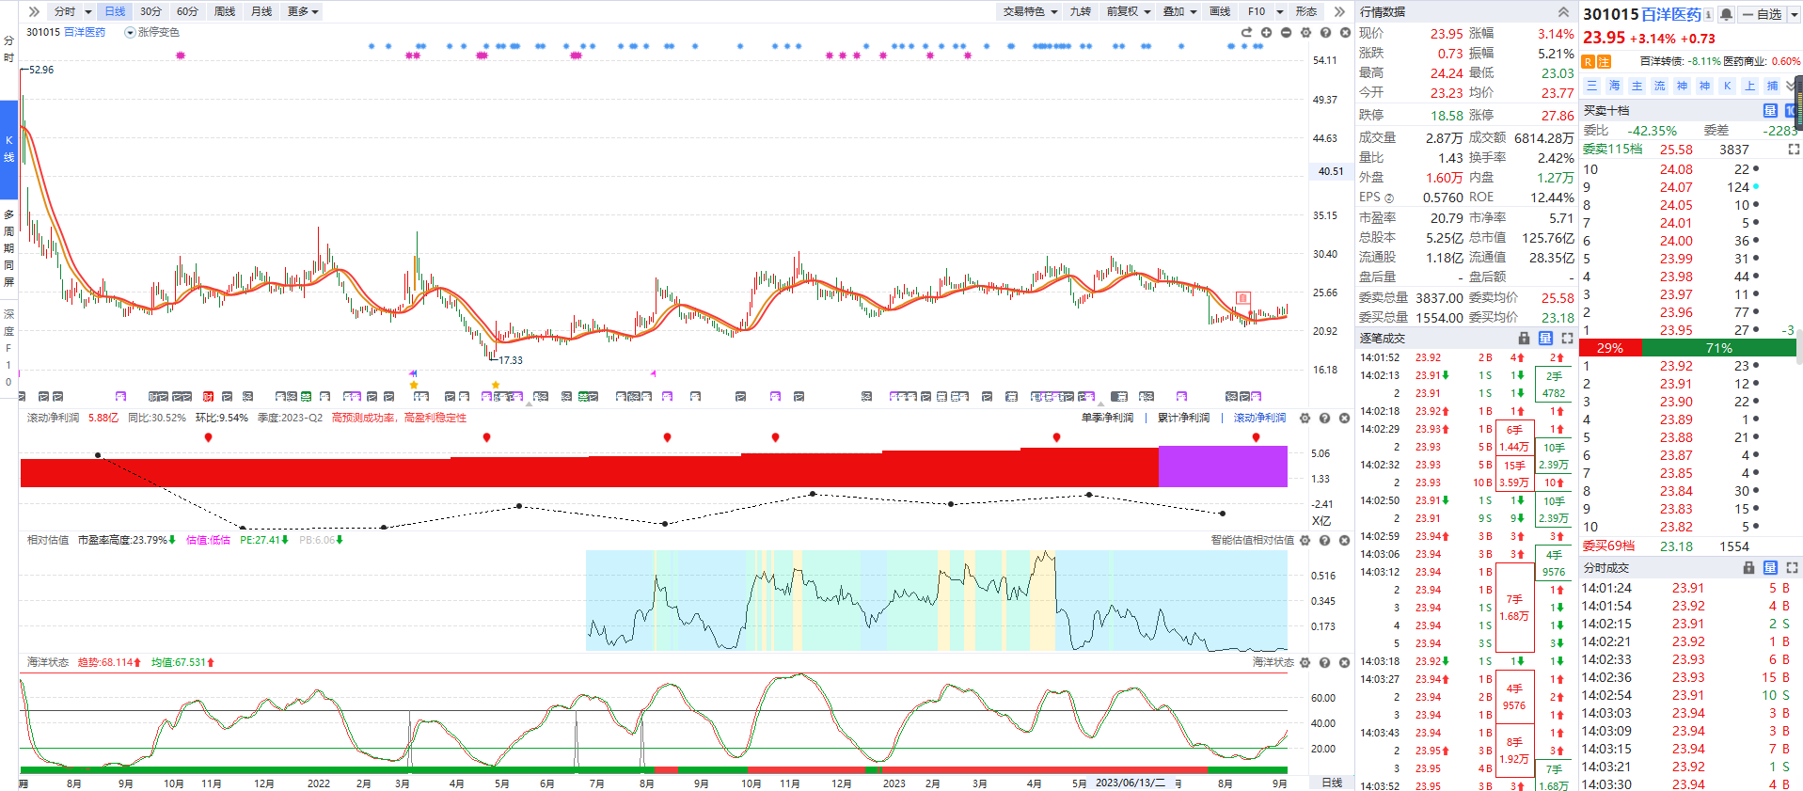
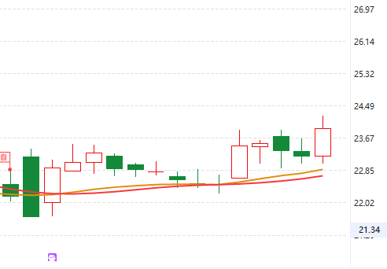
案例讲解5

Slide 25
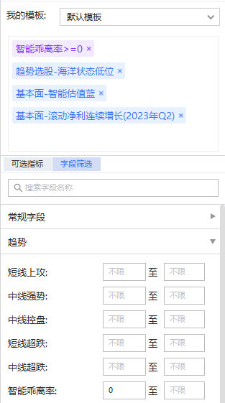
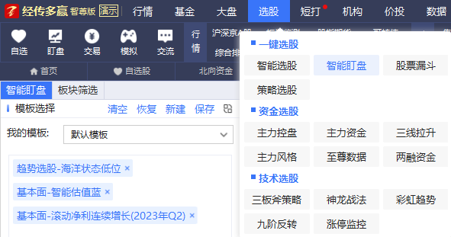
第五步：智能选股

Slide 26
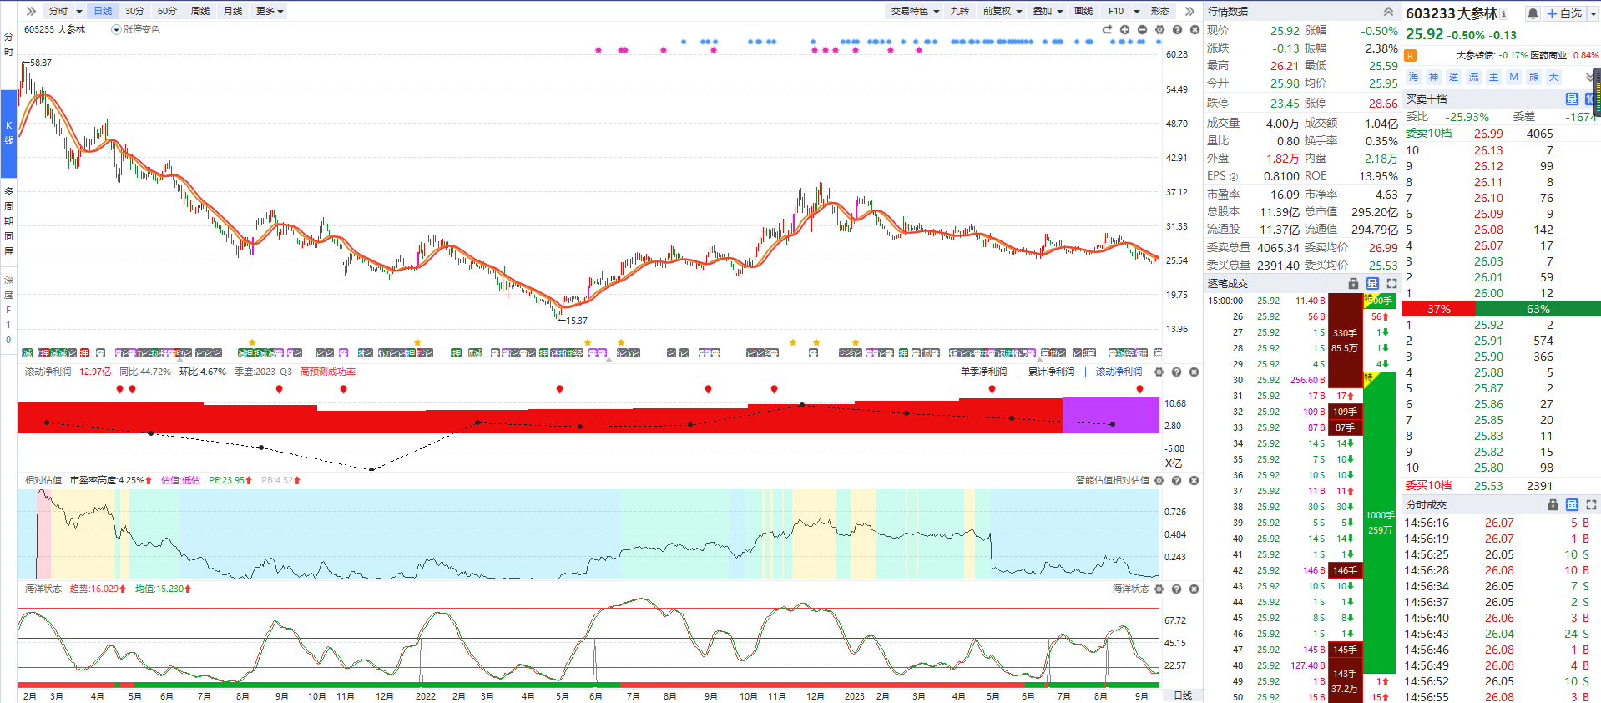
医药（商业）：大参林
Notes:
待行情由原来的底部走向中期强势，我们再来一趟上海，讲讲中位趋势的操作

Slide 27
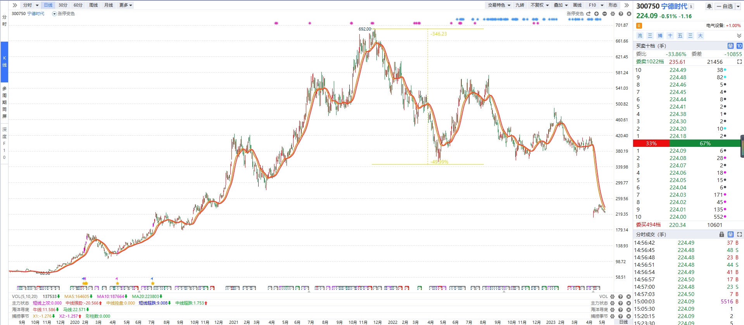
后续：产业研究+成长

Slide 28
新能源汽车产业链

Slide 29
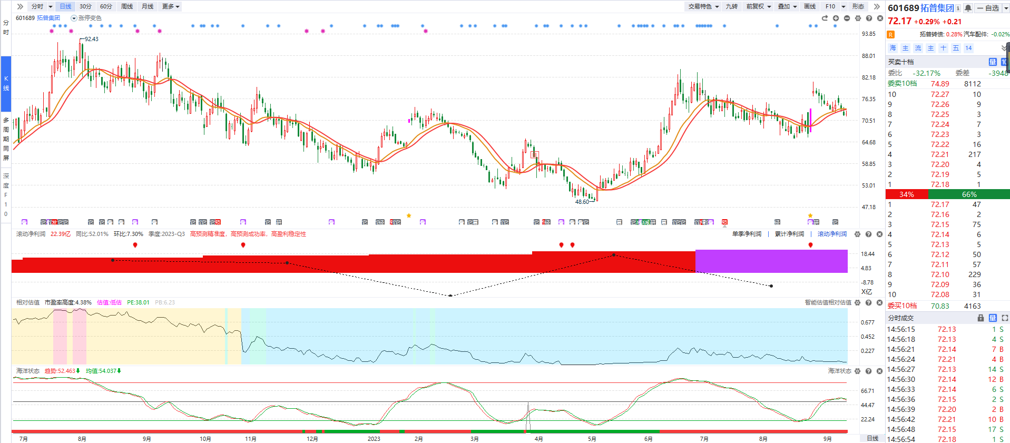
汽车零部件：拓普集团
第一波
回踩63.3，止盈67.3
上涨6.3%
第二波
回踩56.8，止损56.4
下跌0.1%
第四波
回踩73.3
现价72.2
第三波
回踩56.1，止盈76.1
上涨35.6%
Notes:
待行情由原来的底部走向中期强势，我们再来一趟上海，讲讲中位趋势的操作

Slide 30
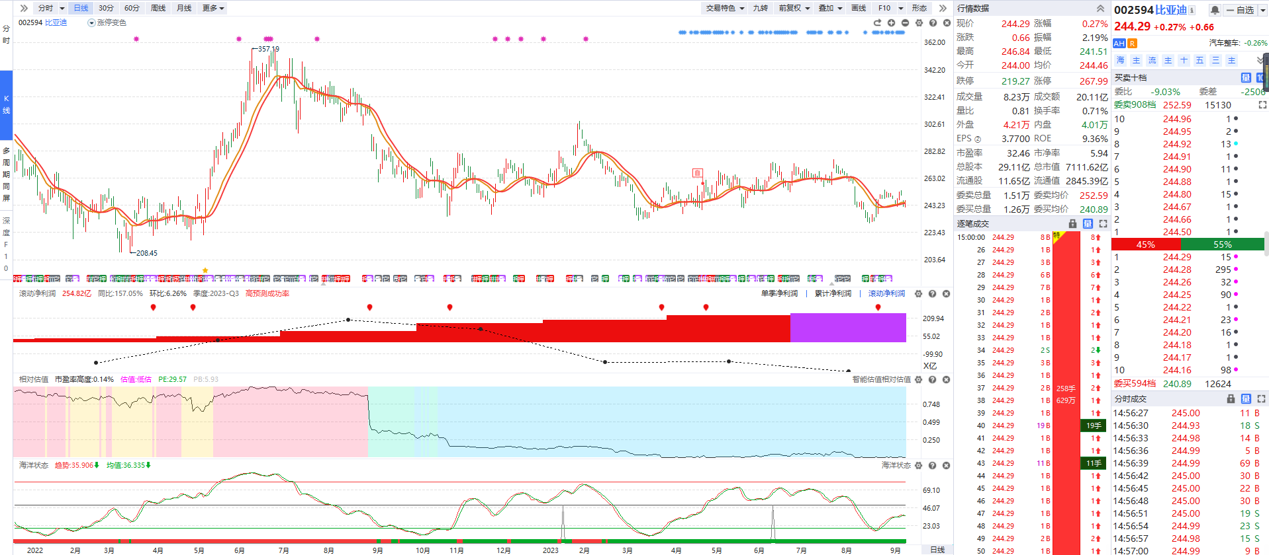
汽车整车：比亚迪
Notes:
待行情由原来的底部走向中期强势，我们再来一趟上海，讲讲中位趋势的操作

Slide 31
PART 03
知行合一，致良知

Slide 32
王阳明心法
“圣人之道，吾性自足，向之求理于事物者误也。”
“知是行的主意，行是知的工夫；
知是行之始，行是知之成”
无善无恶心之体，
有善有恶意之动，
知善知恶是良知，
为善去恶是格物。

Slide 33
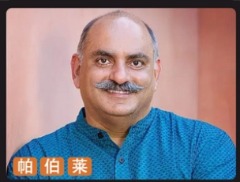
模仿巴菲特的人
莫尼什·帕伯莱（Mohnish Pabrai）：
偶然从一书中知道巴菲特44年（1950-1994）时间年化回报率高达31%，
他被复利强大的力量震惊到了，也就是说1美元变成了14.4万美元。
至此决定玩一个“在30年内将100万美元变成10亿美元的游戏。”
从2000年到2018年，18年期间，所执掌的对冲基金的收益率高达1204%，（年化收益率约31%），而同期标普500指数的收益率仅为159%。
1、如果我不觉得这只股票在短时间内（2-3年）不能翻1倍的话，我看都不会看。
2、要有极度的耐心，不要盲目跟风。（2011-2013年三年只买了5只股票）

Slide 34
人生是长跑
不在于快慢
而在于长久
投资亦如此

